Slide 1
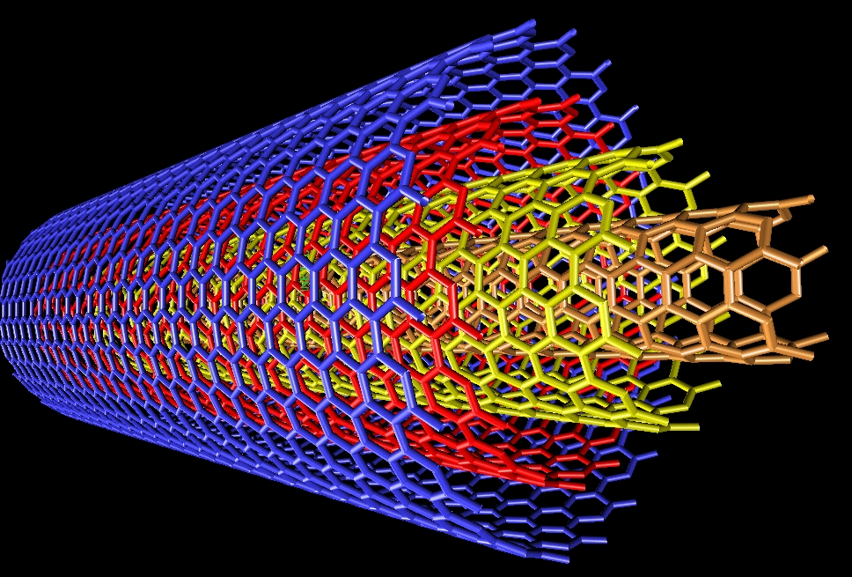
מודל להוראת AFM בכיתה
ד"ר רון בלונדר, המחלקה להוראת המדעים, מכון ויצמן למדע

Slide 2
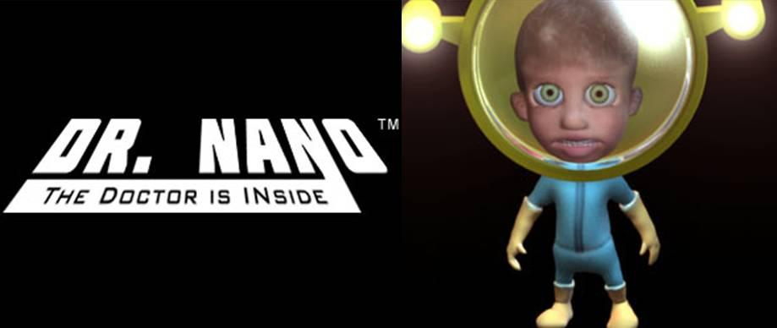
AFM – מיקרוסקופ כוח אטומי
בהרצאה יוסבר עקרון פעולת מכשיר ה-AFM
יוצגו קישורים טבעיים לתוכנית הלימודים בכימיה
ויוצג מודל המתאים להוראת AFM לתלמידי תיכון
נלווה את ההרצאה בתהליך הערכה של הידע החדש

Slide 3
AFM
מיקרוסקופ כוח אטומי

Slide 4
ננוכימיה וננוטכנולוגיה
היכולת ליצור חומרים התקנים ומערכות
בעלות תכונות ושימושים חדשים על ידי עבודה ברמות האטומית, המולקולרית וסופראמולקולרית.
תכונות חדשות אלה מהוות בסיס לפיתוח טכנולוגי בתחומים: אלקטרוניקה, מגנטיות, רפואה, אופטואלקטרוניקה אנרגיה חלופית ועוד.
התפתחות בתחום הואצה עם התפתחות מקרוסקופיה המסוגלת לאפיין מערכות בסדר גודל ננומטרי -

Slide 5


כמה דוגמאות ליכולות של AFM
Chip structure in Silicon, CD stamper, Nanotubes, Glass beads, Microstructure, Gold clusters, Skin cross section, PS/PMMA film, Aluminum foil, and Staphylococcus Aureus.

Slide 6
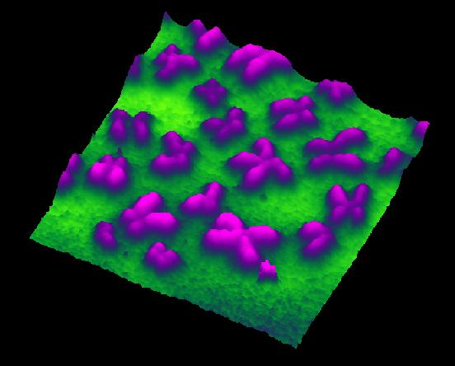
Application of scanning force microscopy to chromosome analysis (McMaster, 1993)

Slide 7
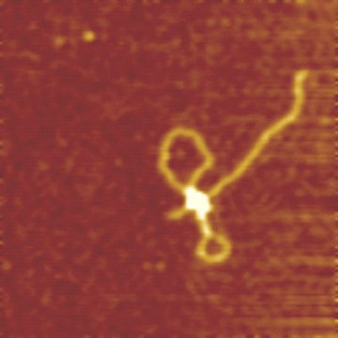
תמונת AFM של חיתוך גדיל
AFM imaging of single translocating complexes

Slide 8
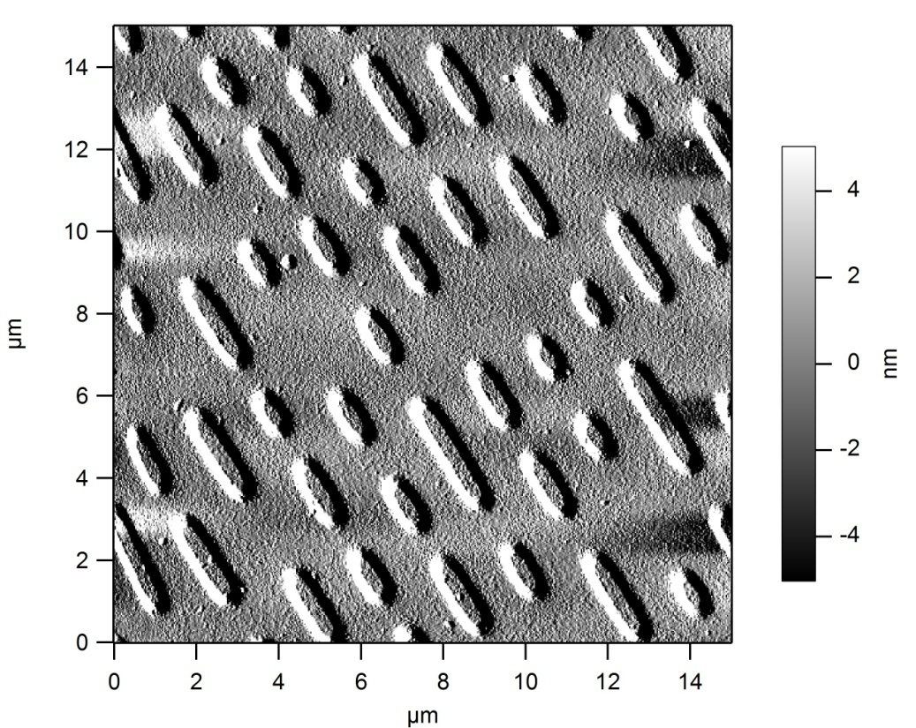
AFM image of a CD-disk

Slide 9
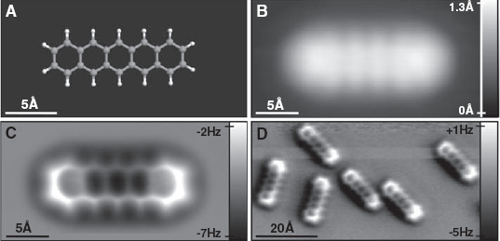
The Chemical Structure of a Molecule Resolved by Atomic Force Microscopy (Gross, 2009)
כתבה מרתקת בעלון מורי הכימיה "על כימיה" 2010

Slide 10
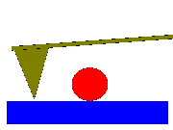
תיאור הפעולה של ה- AFM

Slide 11
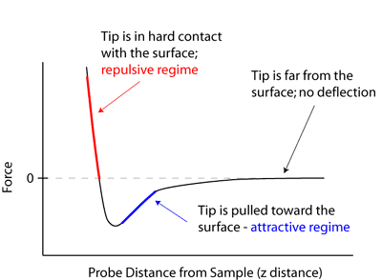
אינטראקציות בין הטיפ למשטח
http://www.ntmdt.com/spm-principles/view/dc-contact-techniques
האם האיור מזכיר לכן משהו???

Slide 12
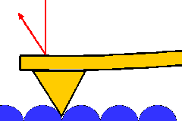
כיצד מזהים שינויי בגובה הטיפ?

Slide 13
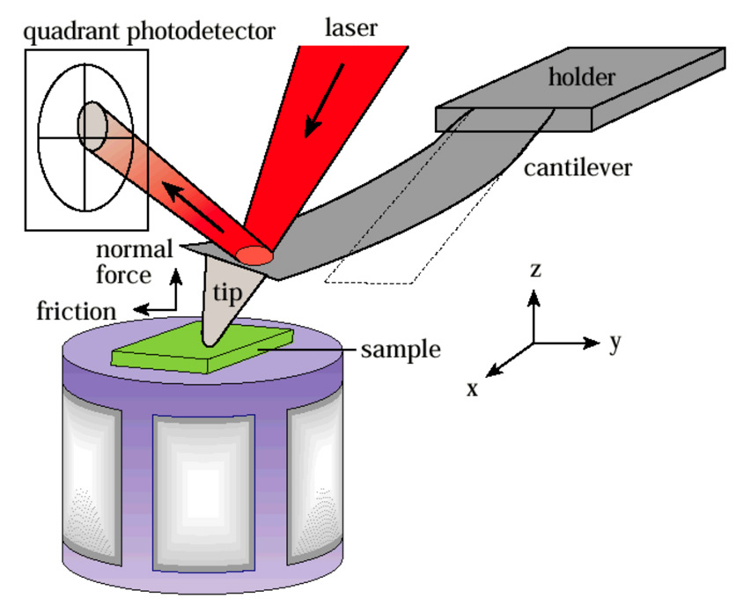
מבנה ה- AFM

Slide 14
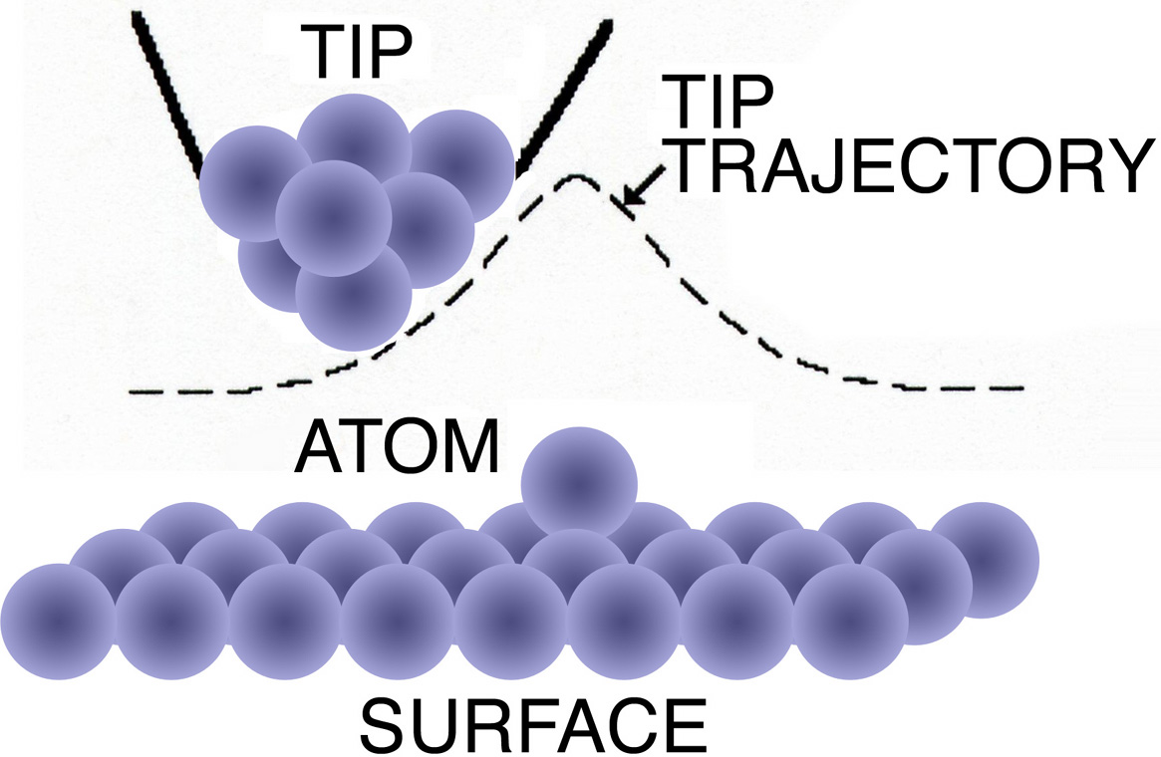
מודל מיקרוסקופי של תהליך הסריקה

Slide 15
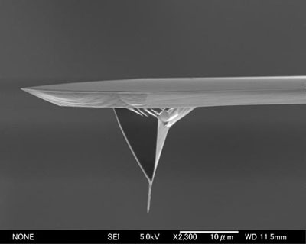
מבנה הטיפ
The end of this tip is often slightly rounded being around ten nanometers (0.00001 millimeters, or about 100 atoms) in radius.

Slide 16
הכנת מודל הוראה ל- AFM בתיכון

Slide 17
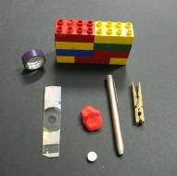
החומרים:
קוביות לגו / קופסת קרטון
לייזר (פוינטר)
אטב
מגנט
פלסטלינה
Planinšič, G., Kovač, P. (2008). Nano goes to school: a teaching model of the atomic force microscope. Physics Education, 43(1), 37-45.

Slide 18
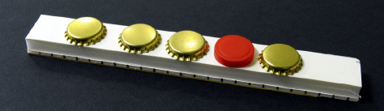
הכנת המשטח לסריקה:
התלמידים לא חייבים לשתות בירה....

Slide 19
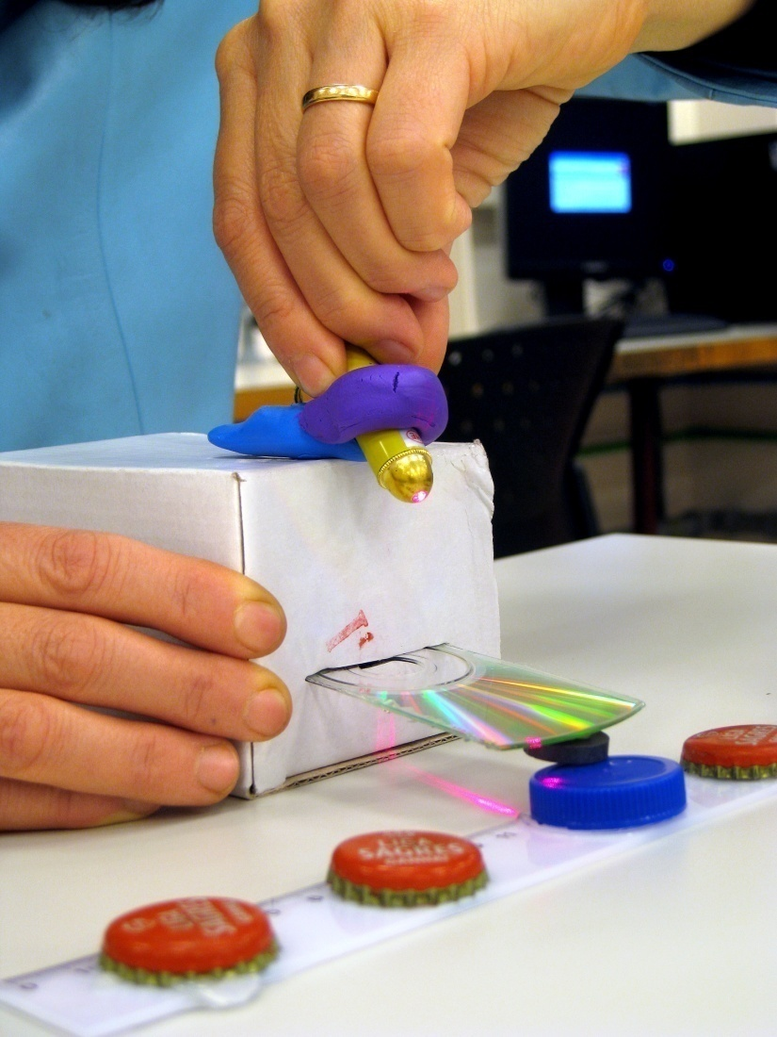
המודל בפעולה
סוהיר סחניני
סטודנטית בתוכנית קיסריה
מפעילה את המודל

Slide 20
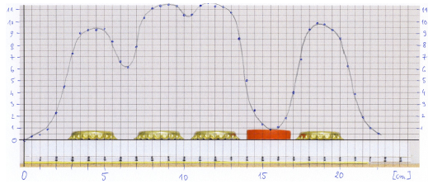
תוצאות הניסוי:
מודל לאינטראקציות המשיכה בין הטיפ
לאטומי הדוגמא הנסרקת
מתאים להוראה כדוגמא לשימוש מתקדם המבוסס
על קישור בין מולקולרי

Slide 21
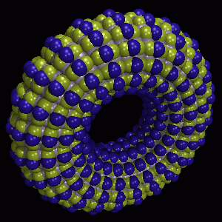
חשיבות החינוך בתחום:
“One of the great challenges for nanotechnology is education which is looming as a bottleneck for the development of the field”
Roco, 2002

